Slide 1


Slide 2
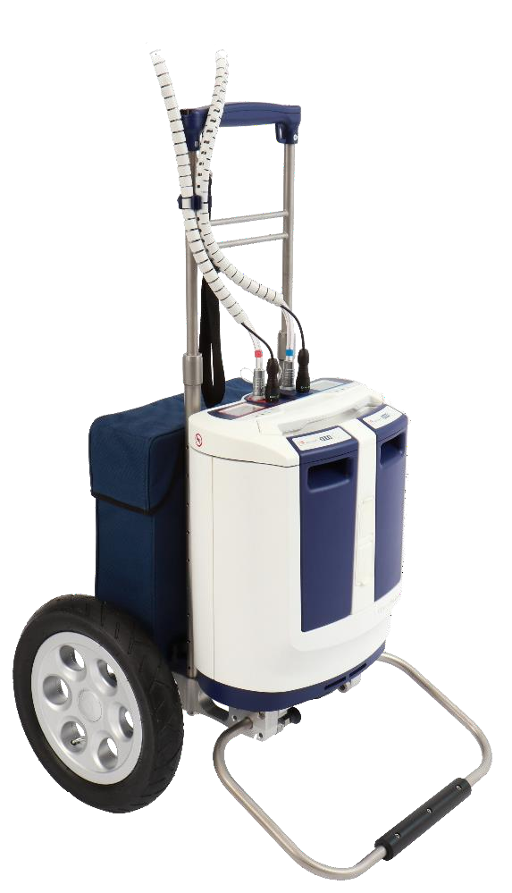







Quiet – Small – Agile
Uso en pacientes de todas las edades y tamaños
Medición del flujo activo con ajuste de alarmas
Pequeña como un equipaje de mano,sólo15Kg con baterías
Diferente movilización para cada edad
Tiempo de baterías de más de 5 horas incluso en modo BIVAD

Slide 3
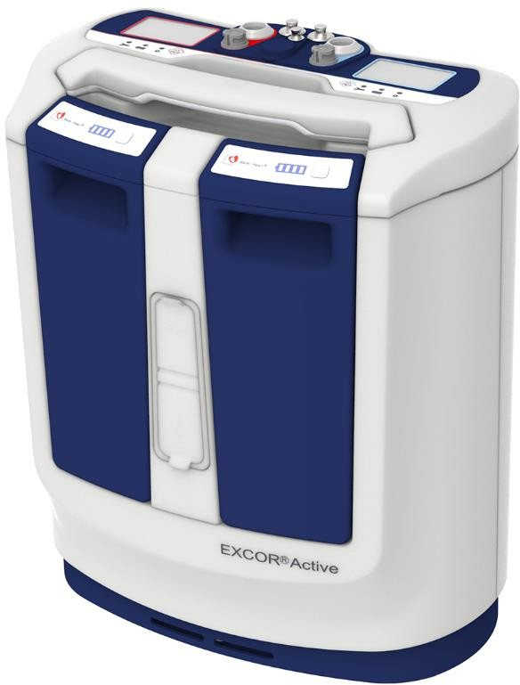
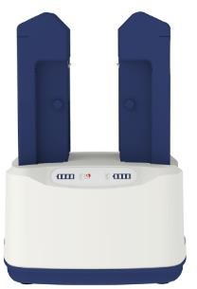



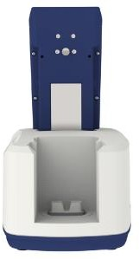

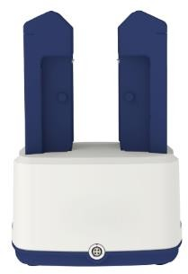
Long Battery Runtime
2+2 baterías para más movilidad
Batería de emergencia adicional
Más de 5 horas, incluso en modo BVAD
Carga fácil tanto en la Unidad como en el cargador externo

Slide 4
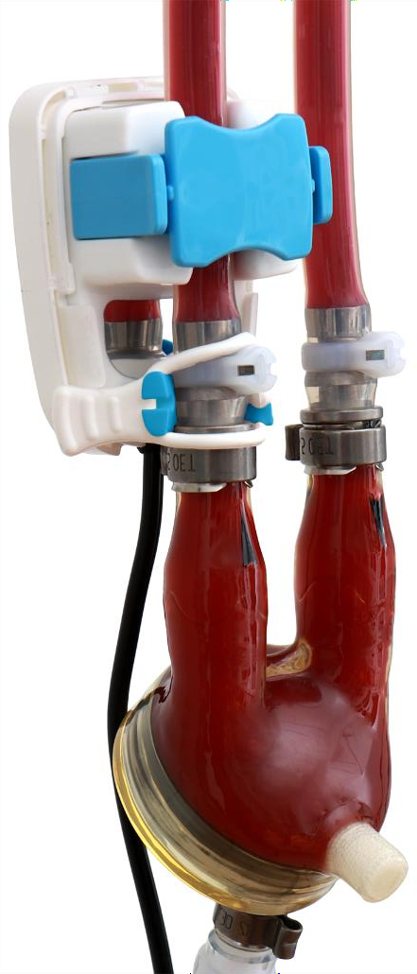



Active Flow Measurement
Different sizes to match the cannula diameter optimally:
Sensor de flujo por ultrasonidos, diseñados para las cánulas Excor
Flow Sensor Article No. | Ø Cannula | Ø Blood pump connector | Application for blood pumps with
FS06-06-P | 6 mm | 6 mm | Tri-leaflet PU valves
FS09-09-P | 9 mm | 9 mm | Tri-leaflet PU valves
FS09-12-P | 9 mm | 12 mm | Tri-leaflet PU valves
FS09-12-C | 9 mm | 12 mm | Bileaflet valves
FS12-12-P | 12 mm | 12 mm | Tri-leaflet PU valves
FS12-12-C | 12 mm | 12 mm | Bileaflet valves
Control total del funcionamiento de los ventrículos por la medida del flujo sanguíneo
Si el flujo cae por debajo del parámetro ajustado, sonará la alarma

Slide 5
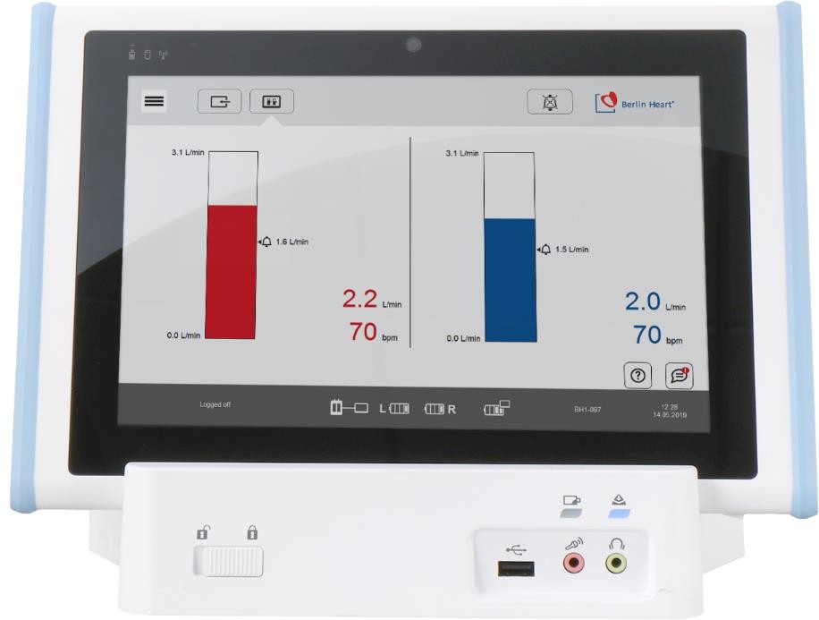



User-friendly Panel PC
Pantalla Táctil Intuitiva
Almacenamiento de datos en la unidad
Recuperación de datos en cualquier momento

Slide 6
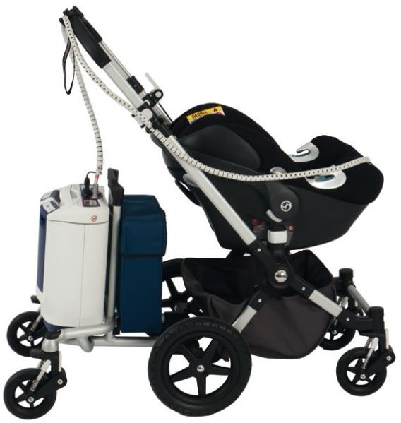
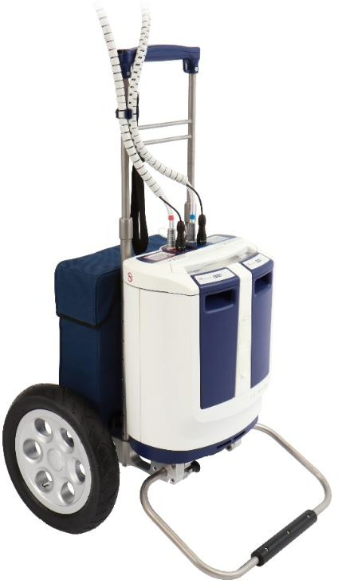


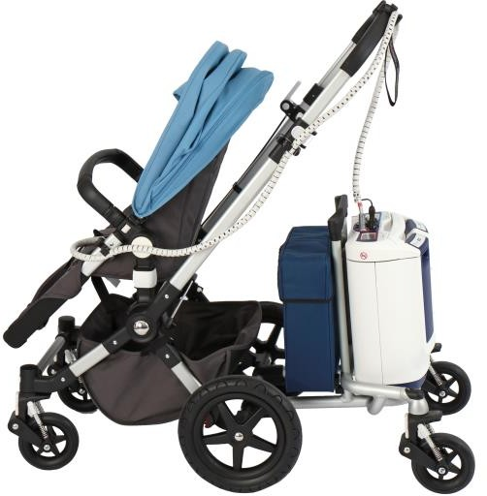

Different Mobilization Options
Marcado CE para uso hospitalario y domiciliario
Baby Buggy para niños ( ≤ 15 kg)
Dos diferentes opciones para baby buggy

Slide 7
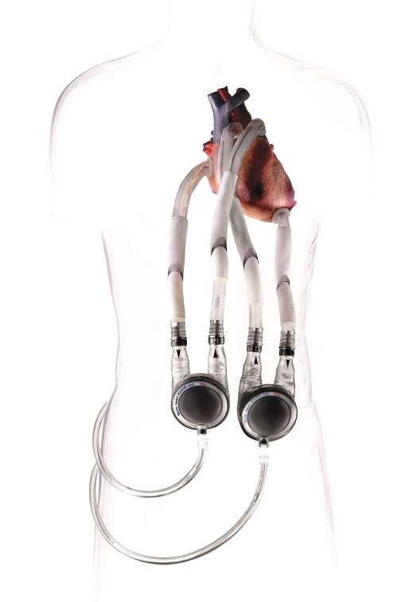

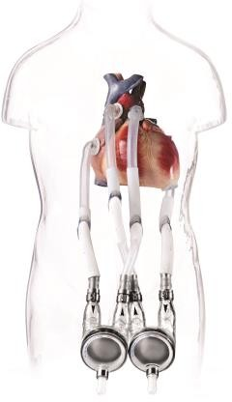





Suitable for all EXCOR® Pumps
Soporte para pacientes de todas las edades desde neonatos a adultos
Amplio rango de ventrículos y cánulas
Soporte Uni y/o biventricular
Carcasa transparente para observar el llenado y vaciado del ventrículo
Marcado CE para BTT y BTR

Slide 8
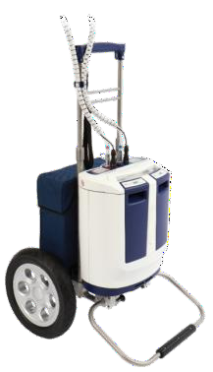
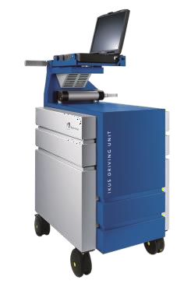





Advantages at a Glance
45 dB (A) in BVAD mode | 58 dB (A) in BVAD mode
33 x 40 x 22 cm | 46 x 95 x 73 cm
15 kg | 90 kg
≥ 5 h | ≤ 30 min
Hospital environmental use Protection class IP53 | Stationary use only

Slide 9


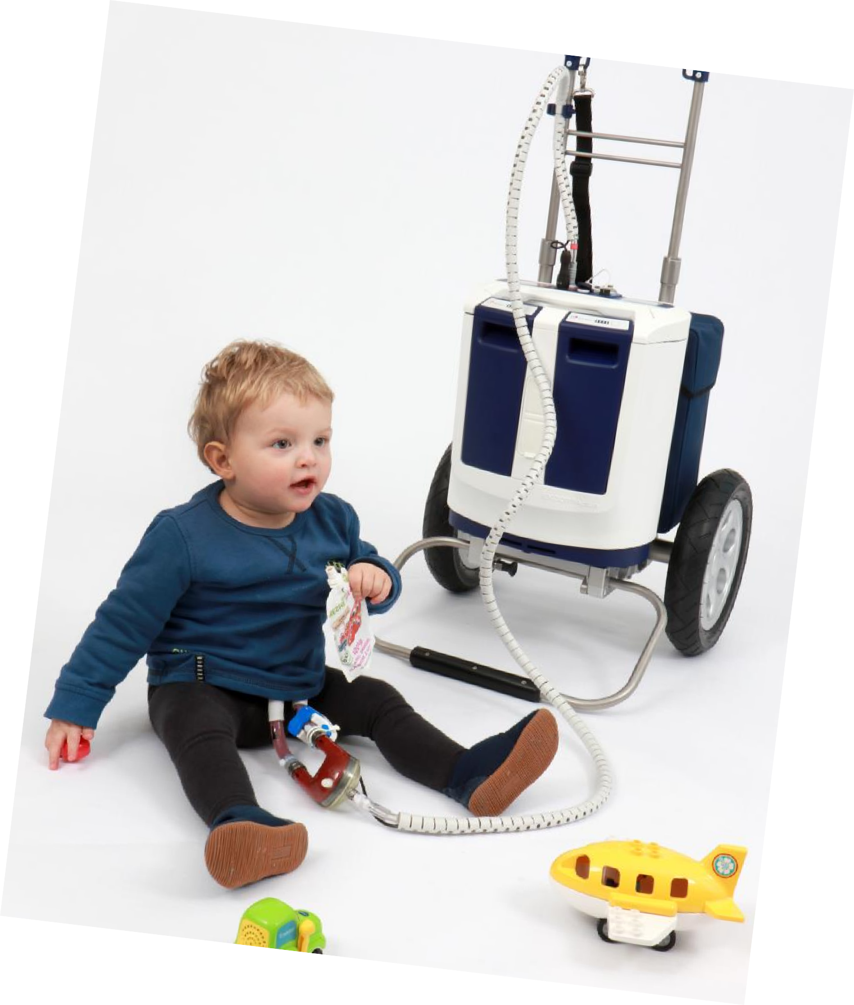

Our patients. Our mission!
Berlin Heart GmbH Wiesenweg 10
12247 Berlin
www.berlinheart.de

